Slide 1
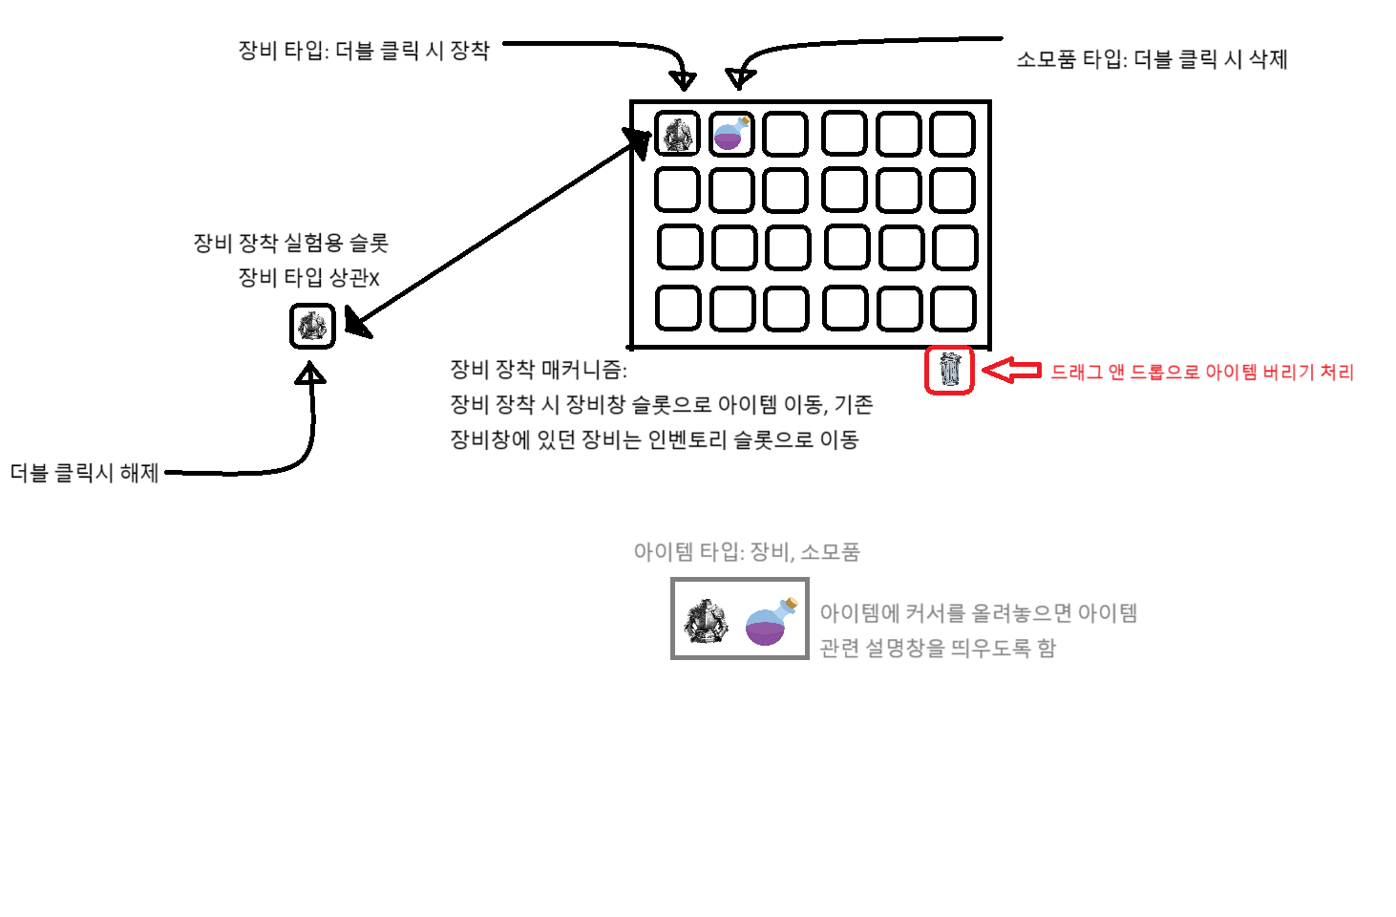

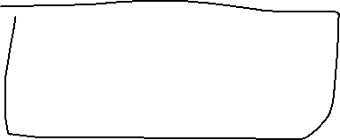
팀장한테 받은 인벤토리 구조

Slide 2
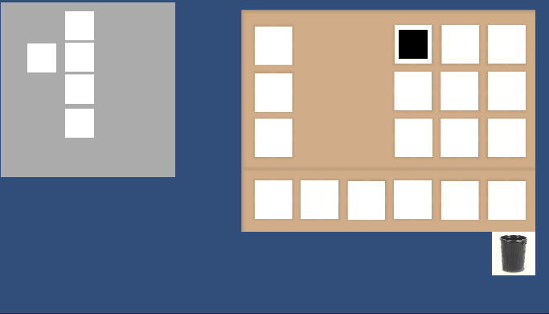





인벤토리
장비창
아이템 삭제

Slide 3
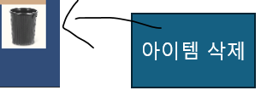
아이템 삭제
씬 오브젝트 경로: InventoryIMG-> Delete_IMG
사용중인 스크립트: ItemDelete
<코드 구현 순서>
1.쓰레기통 이미지에 호버 했을 때(충돌 판정)
2.아이템 판별 하기(컴포넌트 가져와서 널 체크)
3.아이템이면 아이템 지우기

Slide 4
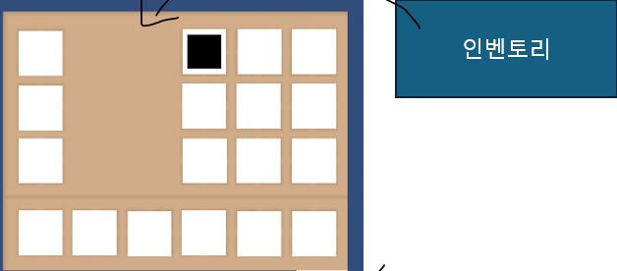
인벤토리 ←
오브젝트 위치 :InventoryIMG→(Left_IMG, Right_IMG, Boutton_IMG)
**사용중인 스크립트**
더블클릭 :InventoryDoubleClick
아이템 :Item
드래그 앤 드롭 기능 :DragAndDelete

